Slide 1
System pomiaru wilgotności gleby roślin doniczkowych
Rafał Brauner

Slide 2
Wprowadzenie do tematu

Slide 3
Dr inż. Dariusz Myszor Katedra Algorytmiki i Oprogramowania
Wydział Automatyki, Elektroniki i Informatyki

Slide 4
Temat
System pomiaru wilgotności gleby roślin doniczkowych

Slide 5
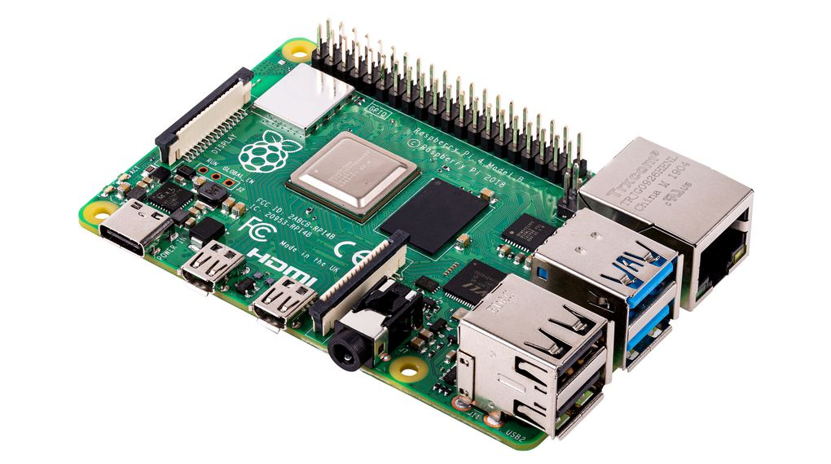
Rozwiązanie 1
Hardware:
EcoDuino
moduł WiFi
moduł karty microSD
RaspberryPi

Slide 6




Rozwiązanie 1
Software:
C++
Kotlin / Java
PostgreSQL
Vue.js 3
AdminLTE 3

Slide 7
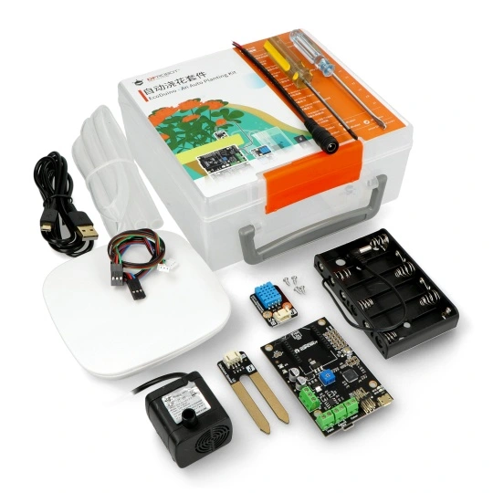
Rozwiązanie 2
Hardware:
EcoDuino
moduł WiFi
moduł karty microSD

Slide 8

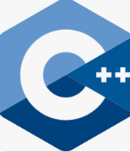

Rozwiązanie 2
Software:
C++
Flutter & Dart / Kotlin

Slide 9
Abstrakcyjny plan pracy

Slide 10
Abstrakcyjny plan pracy
Analiza projektu
Zakup części
Stworzenie prostego programu na urządzenie EcoDuino
Przetestowanie programu na urządzeniu EcoDuino
Zaprogramowanie aplikacji (program, testy jednostkowe) bez nadawania uprawnień do zarządzania urządzeniem
Przetestowanie aplikacji działającej z programem na urządzeniu EcoDuino
Dodanie opcji nadawania uprawnień do zarządzania urządzeniem
Ponowne przetestowanie aplikacji działającej z programem na urządzeniu EcoDuino
Napisanie pracy inżynierskiej (+ na bieżąco)

Slide 11
Technologie

Slide 12

C++
Stworzony przez Bjarne Stroustrup w 1985 r.
W pełni obiektowy
Często wykorzystywany w programach na urządzenia wbudowane
Biblioteki pod Arduino napisane są w C++

Slide 13
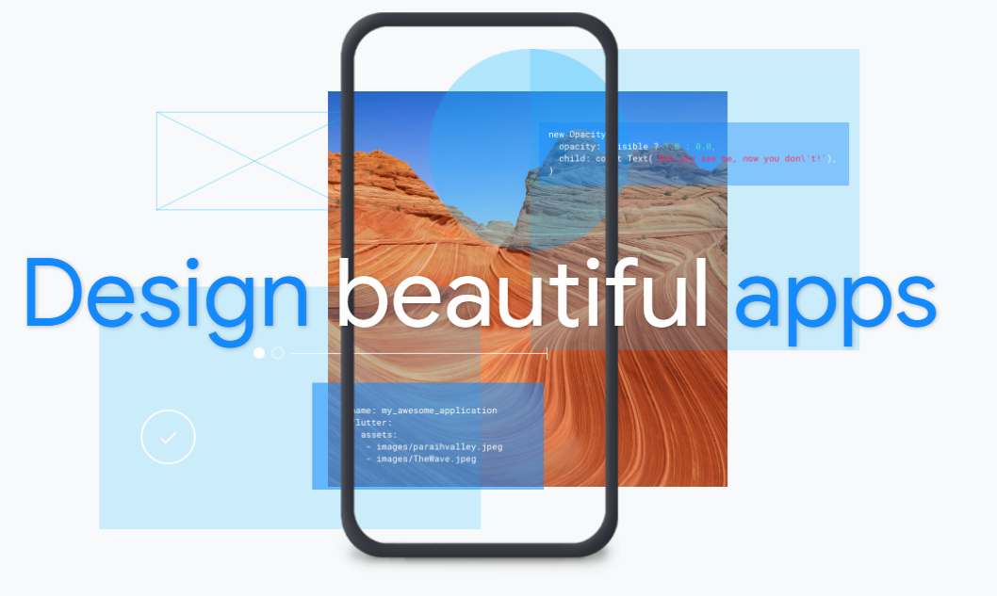
Flutter
Stworzony przez firmę Google w 2017 r.
Otwartoźródłowy zestaw narzędzi dla języka Dart
Pozwala tworzyć natywne, wieloplatformowe aplikacje
Korzystają z niego m. in. Google Assistance, Ebay, Groupon, Philips Hue

Slide 14

Dart
Stworzony przez firmę Google w 2012 r.
Statycznie typowany język programowania
W pełni obiektowy
Posiada duże repozytorium paczek, które możemy zaimportować

Slide 15
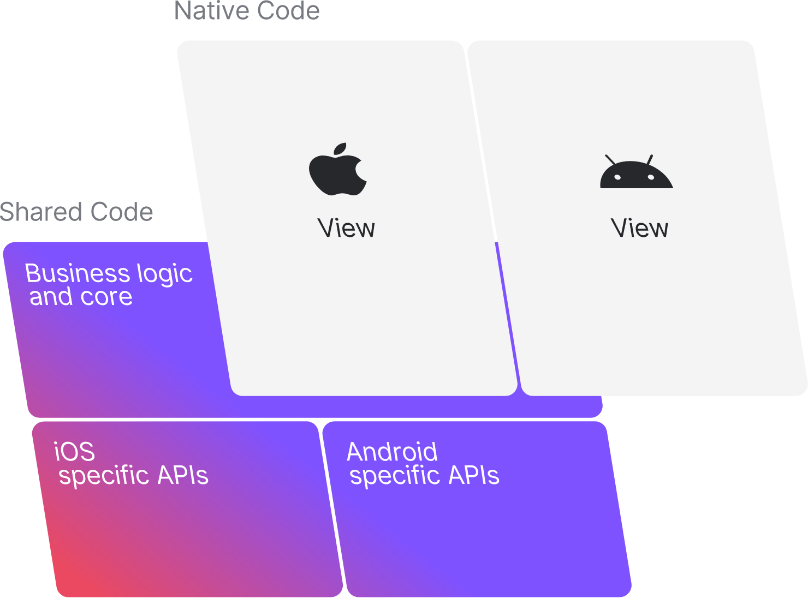
Kotlin
Stworzony przez firmę JetBrains w 2011 r.
Statycznie typowany język programowania
W pełni obiektowy
Pozwala tworzyć wieloplatformowy kod

Slide 16
Funkcjonalność

Slide 17
Funkcjonalność
Zarządzania wieloma urządzeniami niezależnie
Monitorowanie wilgotności gleby w każdym urządzeniu z osobna
Nawodnienia roślin
Nadawanie uprawnień do korzystania z urządzenia

Slide 18
Testowanie

Slide 19
Testowanie
Testy jednostkowe
Testy manualne urządzenia
Testy manualne aplikacji

Slide 20
Aktualny stan prac

Slide 21
Aktualny stan prac
Analiza projektu
Prezentacja

Slide 22
Znane problemy

Slide 23
Znane problemy
Podłączenie modułu karty microSD
Podpinanie urządzenia do aplikacji
Zabezpieczenie urządzenia przed nieautoryzowanymi użytkownikami

Slide 24
Możliwości dalszego rozwoju

Slide 25
Możliwości dalszego rozwoju
Tworzenie kont użytkowników zapisywanych w chmurze (np. Firebase)
Osobna aplikacja do przygotowywania urządzenia (karty microSD)
Zdalne zarządzanie urządzeniem

Slide 26
Wnioski

Slide 27
Wnioski
Kilka rozwiązań problemu
Warto poświęcić trochę czasu na analizę
Dużo nowej wiedzy

Slide 28
Dziękuję za uwagę
Rafał Brauner

